Slide 1

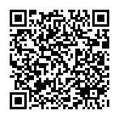
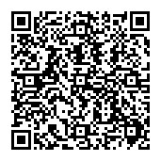
同學們請注意~~
114學年第2學期學雜費減免 開始申請~
第一階段申請：即日起 ~ 114/12/21
於114年12月21日前繳件者，學期末可以直接拿到減免後的繳費單~~就不用自行至台新銀行網站列印~~
申 請 類 別 | 應 繳 證 明 文 件
軍公教遺族子女 | 撫卹令 | 3個月內戶籍謄本或 新式戶口名簿影本 （皆須含詳細記事）
現役軍人子女 | 軍人身份證、軍眷補給證影本
原住民學生 | 戶籍謄本或新式戶口名簿影本
身心障礙學生 | 身心障礙證明影本
身心障礙人士子女
低收入戶學生 | 115年鄉、鎮、市、區公所 核發證明正本
中低收入戶學生
特殊境遇家庭子女
※第二階段申請：114/12/22 ~ 115/2/3
(須自行至台新銀行網站列印繳費單)
請備妥:
1.申請表→ → →請掃描下載
2.證明文件
3.戶籍資料3個月內戶籍謄本或新式戶口名簿影本（皆須含詳細記事）
洽詢電話037-651188#8631吳小姐

